Slide 1


Разработка математической модели укрепляющей части ректификационной колонны
Department of Automation and Control Processes

Slide 2
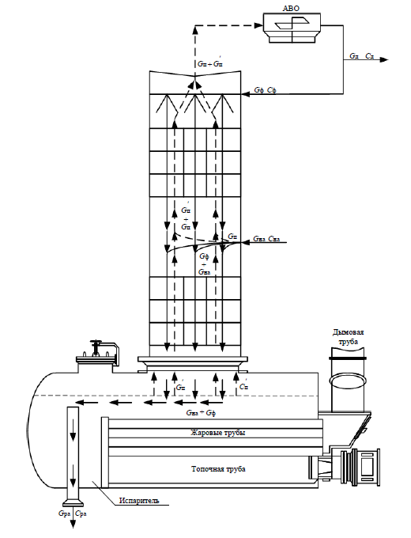
Объект исследования
Приняты следующие допущения:
1) массообменные процессы:
– жидкость (ДЭГ или флегма) в насадках РК полностью перемешивается;
– режим продольного перемешивания фаз отсутствует;
– скорости пара и жидкости одинаковы по сечению РК;
– концентрации пара и жидкости одинаковы по сечению РК;
– через поверхность раздела фаз в противоположных направлениях переносится одинаковое количество капельной влаги;
– ДЭГ, проходя через насадку, не задерживается;
– зависимость равновесной концентрации целевого компонента в паре в общем случае нелинейная.
2) теплообменные процессы:
– теплоемкость стенок РК считается малой по сравнению с теплоемкостью теплоносителей;
– тепловой поток через стенку устанавливается мгновенно при изменении температур, движущихся противотоком паровой и жидкой фаз.
Укрепляющая часть РК
Отгонная часть РК
Notes:
Объектом моего исследования является укрепляющая часть РК, которая вместе с Отгонной частью РК входит в состав полной РК.
Пройдя систему тепловой подготовки, в середину РК поступает смесь ДЭГа и влаги, тем самым разделяя РК на укрепляющую и отгонную части.
Отгонная часть РК состоит из нижней часть РК и Испарителя (теплообменника), который выпаривает влагу из поступившей смеси.
Укреп. часть РК состоит из верхней части РК и аппарата воздушного охлаждения, который охлаждает пар встречным атмосферным воздухом и отводит сконденисрованную флегму обратно в РК, для повторного выпаривания, до достижении необходимой концентрации абсорбента.
Также на РК налагаются допущения, приведённые на слайде

Slide 3
Нелинейные взаимосвязанные математические модели укрепляющей части РК
, где – скорость потока газа, м/с; v_{ж} – скорость потока жидкости (абсорбента), м/с; θп – температура пара, °C; θ₀ – нормальная температура 273 К; D – диаметр основания колонны, м; V_{m} – объем моля идеального газа при нормальных условиях, м3; P₀ − нормальное давление, Па; P_{р} − рабочее давление, Па; Ḡ_{п} – расход пара, кмоль/с; t – время, c; z – пространственная переменная; R_{θп}, R_{θж} – физико-технологические коэффициенты, зависящие от физико-химического состояния фаз и геометрии аппарата.
Notes:
С учетом принятых допущений ММ взаимосвязанных тепло- и массообменных процессов в РК и АВО имеет вид системы дифференциальных уравнений в частных производных.
Данные модели были описаны в трудах Душина и Абрамкина Сергея Евгеньевича.
Их особенностью является нелинейная зависимость скорости теплового потока пара от температуры.

Slide 4
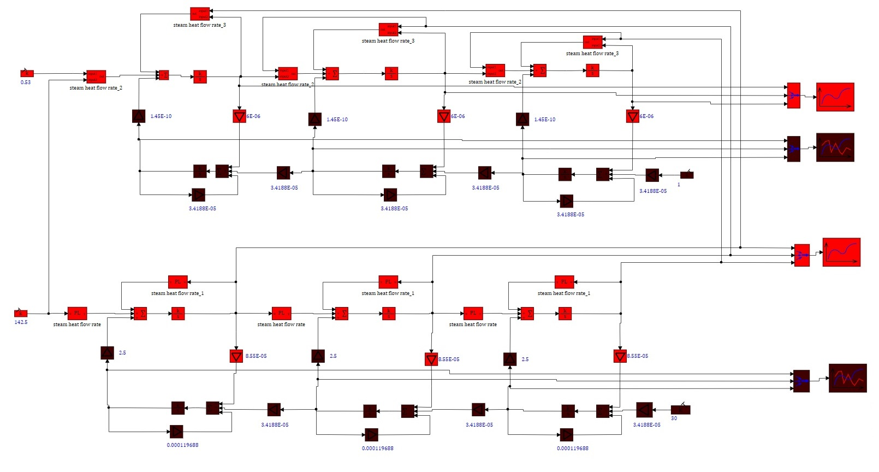
Математическая модель укрепляющей части РК
Notes:
На основе данных ММ были спроектированы компьютерные модели в математическом пакете SimInTech
Красным цветом изображены блоки отвечающие за теплообменный процесс,
а коричневым – за массобменный процесс

Slide 5
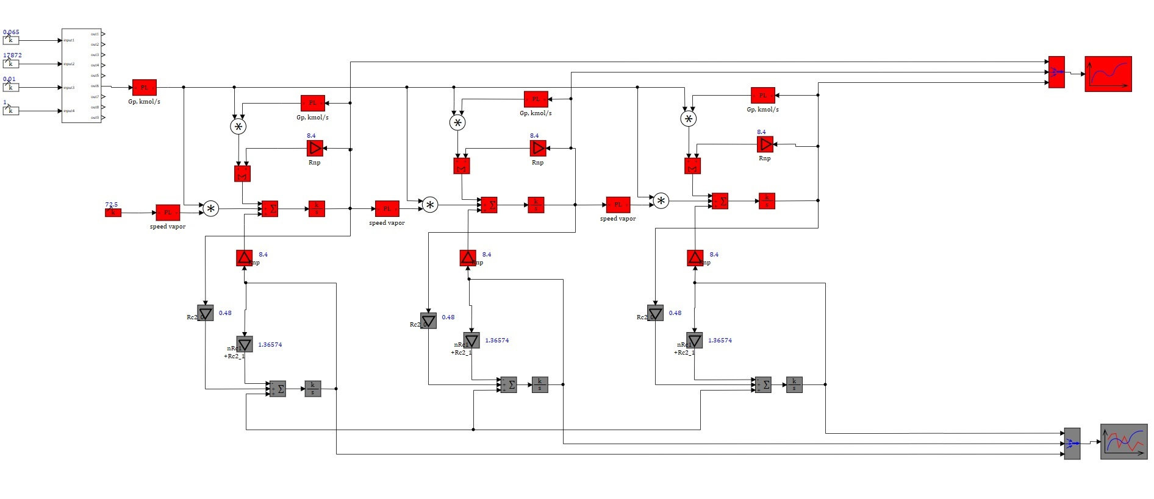
Математическая модель аппарата воздушного охлаждения
Notes:
Эти модели проектировались также в Simulinkе, но
при качественном сравнении этих двух математических пакетов, на этих же моделях, при одинаковых параметрах моделирования
– время затраченное на моделирование в пакете SimInTech было меньше, а результат моделирования, примерно до 9 знака после запятой, полностью совпадал.

Slide 6
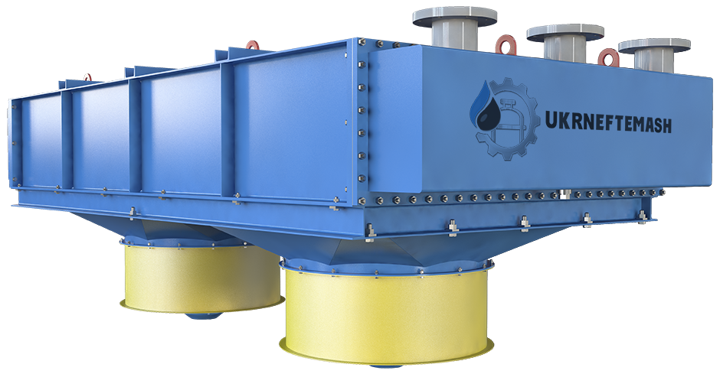
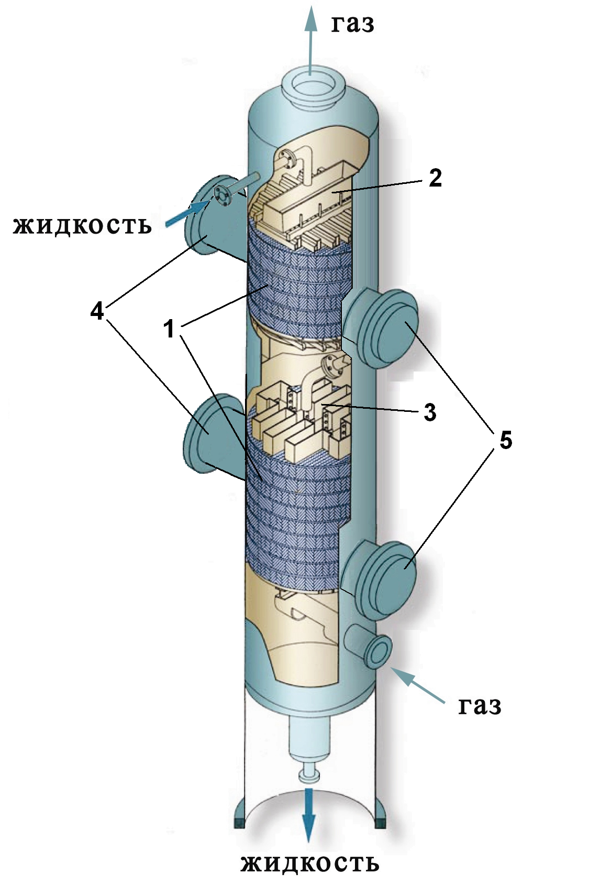
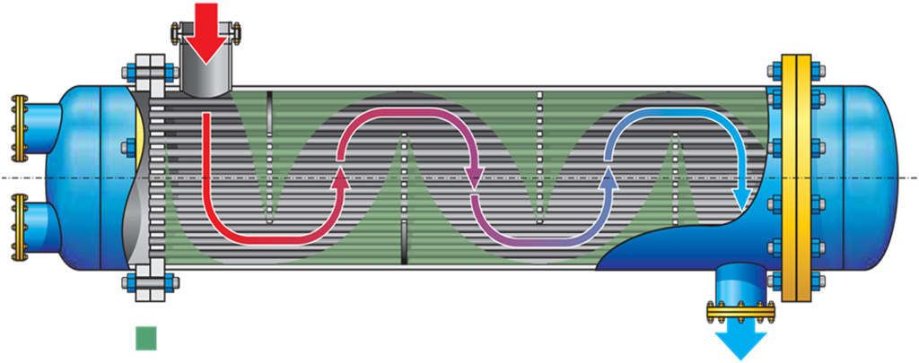
Цели и задачи
Цель работы – повышение скорости и качества проектирования систем управления технологическими процессами на примере исследования тепломассообменных процессов
в укрепляющей части ректификационной колонны.
Для достижения поставленных целей решаются следующие задачи:
– разработать конечно-разностные модели ректификационной колонны и аппарата
воздушного охлаждения на основе дискретно-непрерывных математических моделей;
– найти шаблоны для конечно-разностных моделей удовлетворяющие
физике протекающих процессов;
– разработать узкоспециализированный программный модуль для моделирования
технологических процессов регенерации диэтиленгликоля.
Notes:
Но к сожалению, моделировании более сложных систем в таких математических пакетах занимает большее количетво времени и вносит определённые неудобства.
Поэтому, цель данной работы заключается в повышении скорости и качества проектирования систем управления технологическими процессами
на примере исследования тепломассообменных процессов в укрепляющей части ректификационной колонны.
Для достижения поставленных целей решаются следующие задачи:
– разработать конечно-разностные модели ректификационной колонны и аппарата воздушного охлаждения на основе дискретно-непрерывных математических моделей;
– найти шаблоны для конечно-разностных моделей удовлетворяющие физике протекающих процессов;
– разработать узкоспециализированный программный модуль для моделирования технологических процессов регенерации диэтиленгликоля.

Slide 7
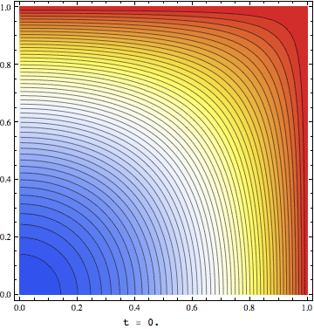
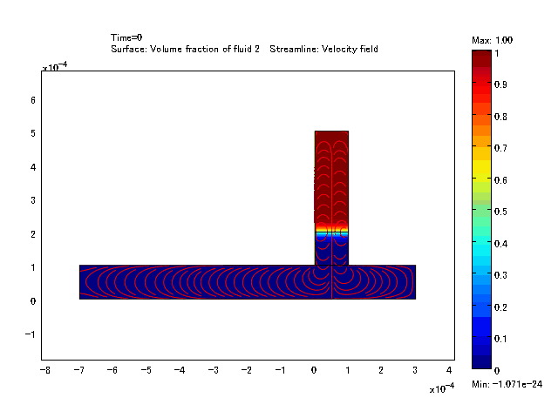
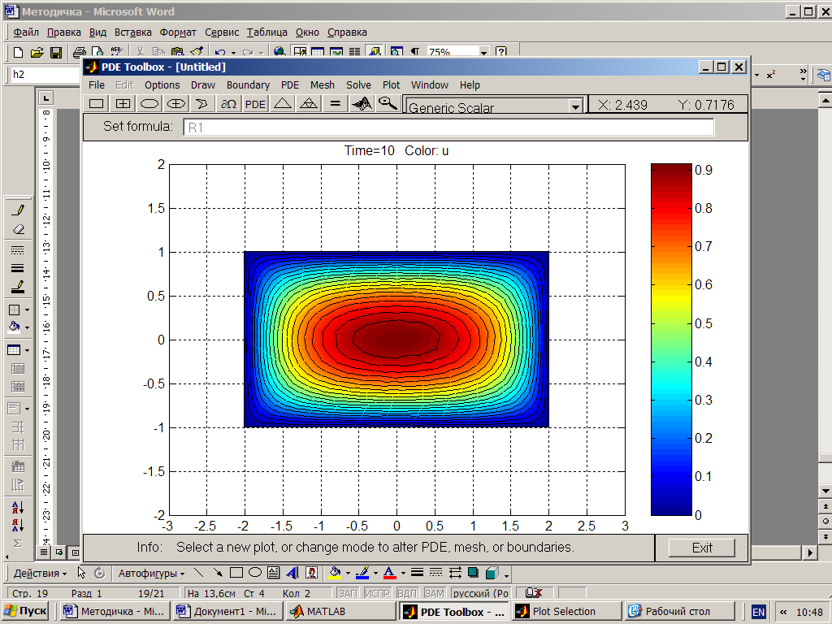
Обзор математических инструментов и методов численного интегрирования
Wolfram Mathematica
Matlab/Simulink
Comsol Multiphysics
Notes:
Проведя обзор различных готовых математических пакетов, таких как Comsol Multiphysics, Wolfram Mathematica, Matlab/Simulink,
мы пришли к выводу, что все эти инструменты либо дорогие как Comsol, либо находят решение только в символьном виде.
Поэтому более подходящим варантом является создание узкоспециализированного программного модуля для моделирования данных технологических процессов.

Slide 8
Графический интерфейс основного окна разработанного программного модуля

Slide 9
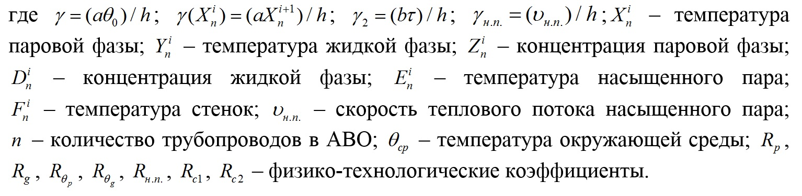
Нелинейные взаимосвязанные математические модели укрепляющей части РК в конечно-разностном виде
Notes:
На основе нелинейной непрерывно-дискретной модели УРК и АВО были построены нелинейные ММ в конечно-разностном виде,
с помощью метода численного моделирования явных схем Эйлера.
Применение данного метода для моделирования технологических процессов
абсорбционной осушки природного газа, обусловлено тем,
что данная задача относится к классу одномерных.
Такие задачи традиционно решаются методом конечных разностей.
А программная реализация алгоритмов, описываемых данным методом, намного проще.

Slide 10
Графические схемы формирования конечно-разностных моделей: а) укрепляющей части РК; б) АВО
а)
б)
Notes:
В процессе исследования были изучены различные шаблоны для моделей УРК и АВО.
И в результате исследования динамических и статических характеристик, показали свою эффективность схемы показанные на слайде

Slide 11
Результаты моделирования взаимосвязанной конечно-разностной математической модели в укрепляющей части РК
Notes:
Результаты моделирования представленны на слайде в виде сравнительного графика с непрерывно-дискретной моделью
Верификация полученных результатов проводилась в математическом пакете SimInTech
Результаты компьютерного моделирования подтвердили адекватность разностных моделей реальным технологическим процессам.
Моделирование теплообменных процессов проводилось при следующих параметрах:
Δτ = 0,01 – шаг дискретизации по времени,
Δh = 1,333 – шаг дискретизации по пространству,
z = 3 – количество пространственных точек на сетке,
t = 3000 – конечное время моделирования.

Slide 12
Результаты моделирования конечно-разностной математической модели аппарата воздушного охлаждения
Notes:
Анализ графиков системы воздушного охлаждения показывает, что разностная модель
полностью повторяет динамику процессов,
а имеющаяся погрешность
(3 градуса для температуры насыщенного пара и 1 градус для температуры стенок) не является критичной.

Slide 13
Выводы по проведённой работе
– разработаны новые схемы преобразования математической модели из дискретно-непрерывной формы в конечно-разностную на основе явной схемы Эйлера;
– разработаны разностные модели укрепляющей части РК в контуре с моделью АВО;
– разработано программное средство позволяющее адекватно и быстро моделировать технологические процессы, происходящие в подсистеме «Ректификация.
Notes:
Подводя итоги, отметим основные результаты:
- разработаны новые схемы преобразования математической модели из дискретно-непрерывной формы в конечно-разностную на основе явной схемы Эйлера;
- разработаны разностные модели укрепляющей части РК в контуре с моделью АВО;
- разработано программное средство позволяющее адекватно и быстро моделировать технологические процессы, происходящие в подсистеме «Ректификация.

Slide 14
Спасибо за внимание!

